Slide 1
La haute-disponibilité sur SQL Server
Par Alain Philip Despont

Slide 2
La haute-disponibilité c’est quoi ?
C’est le fait d’assurer qu’un service reste disponible même en cas de défaillance, et avec le moins de perte possible.
Ce peut être une solution matérielle : cluster de serveurs, balance de charge, disques raid
Une solution logicielle : réplication synchrone et asynchrone
C’est dans tout les cas une décision stratégique :
Exemple dans un supermarché, c’est le service des caisses et des impressions de tickets qui est hautement disponible. Dans une banque, celui des automates, données des comptes et transfert d’argent.

Slide 3
SQL Server qu’est-ce que c’est ?
C’est un Système de Gestion de Base de Données Relationnelles
Une base de donnée sert à stocker des informations en forme de tableau.
Ces tableaux sont liés entre eux (relation) par des clés.
Exemple :
client_info
ID (PrimaryKey) | Nom | Prénom | Age | Adresse
987 | Dugarni | Jean | 49 | Chemin du rat 3
client_commande
Client_ID (PrimaryKey) | Command_ID
987 | 093840549858
commande_info
ID(PrimaryKey) | Produit
093840549858 | Steak frite

Slide 4
Fonctionnement d’une transaction SQL Server
Un client émet une ou plusieurs requête SQL pour récupérer, créer ou modifier des données
Exemple : SELECT Adresse, Ville, Tél FROM Etudiant_info WHERE Prénom = Jean
SQL Server exécute la TRANSACTION (plusieurs requetes SQL peuvent faire partie d’une transaction)
La transaction est une unité, un travail a faire.
SQL Server ne fait qu’une transaction à la fois
La transaction peut concerner beaucoup de changements à la fois.
TRANSACT SQL permet d’écrire du SQL par séquence avec des pauses (START/GO)
Principe important : l’atomicité :
SQL Server vérifie l’atomicité de la transaction: si il y’a un erreur, il faut pouvoir revenir à l’état précédent, pas un «entre-deux».
Soit les donnée sont inscrites, soit elle ne le sont pas.
Explication ACID à la fin…

Slide 5
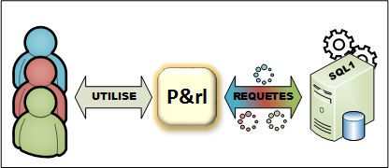
Le cas P&RL
P&rl est une entreprise de service qui trouve un étudiant, pour exécuter un travail (par exemple sortir le chien).
P&rl à une application mobile qui se connecte à la base de données, sur un server SQL autonome.
P&rl a trop d’accès simultanés de gens qui consultent ou commandent des services et demande une solution pour assurer la disponibilité constante de leur service.

Slide 6
La solution de haute-disponibilité de SQL Server
Se base sur la fonctionnalité Windows Server «Cluster de basculement»
Est intégré à SQL Server 2012 et suivants.
Permet la réplication de la base de donnée entre les serveurs.
Permet la balance de charge (requêtes en lecture ou écriture partagées entre serveurs).
Fourni un seul point de contact pour les applications externes.
Clustering ACTIF-PASSIF (un seul serveur écrit dans la base de donnée, ACID…)

Slide 7
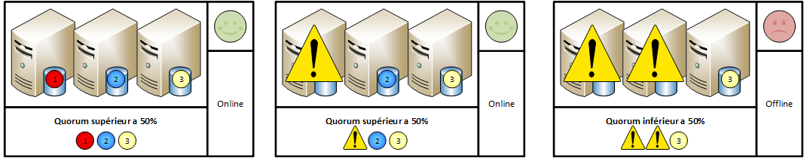
Principe de fonctionnement du cluster de basculement Windows
Un nœud = un vote
Tant que la moitié des nœuds est en ligne, le cluster est actif.
BUT DU QUORUM: vérifier que la majorité des nœuds est en ligne…
Nœuds pairs = besoin d’un témoin (pour passer le pouvoir).
Noeuds impairs = pas besoin de témoin mais conseillé

Slide 8
Une fois le cluster de basculement créé…
On peut rajouter autant de nœuds SQL Server que nécessaires
Dans l’exemple : trois serveurs SQL
Les serveurs doivent avoir les mêmes versions de SQL Server et de Windows bien sûr…
On peut maintenant créer un groupe de disponibilité AlwaysOn dans SQL Server !

Slide 9
Les groupes de disponibilité AlwaysOn SQL Server
C’est un cluster de basculement propre à SQL Server, qui se pose sur le cluster Windows.
Il assigne des rôles aux serveurs (Primaire, secondaire)
Il note quelle base de donnée doit être répliquée
Il prend en compte la configuration des requêtes SQL (lecture seule)

Slide 10
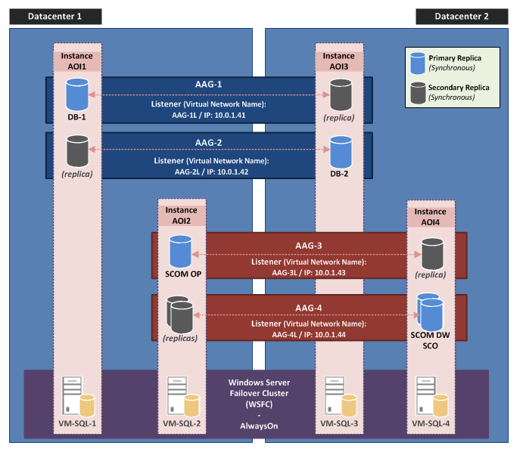
Exemple : réplication entre datacenter
SINISTRE
Accès application

Slide 11
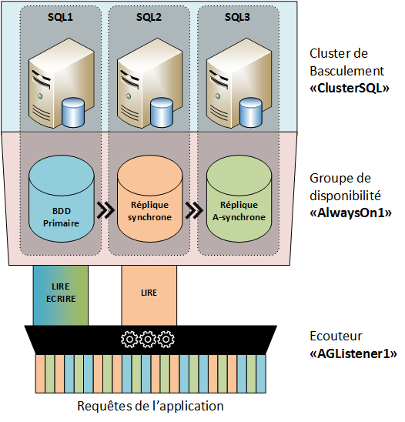
Le cluster gère les machines… …le groupe gère les bases

Slide 12
L’écouteur peut séparer les requêtes

Slide 13
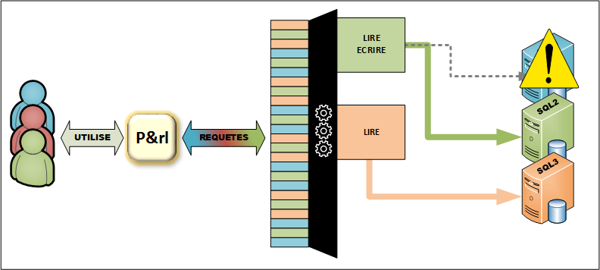
En cas de panne du serveur primaire

Slide 14
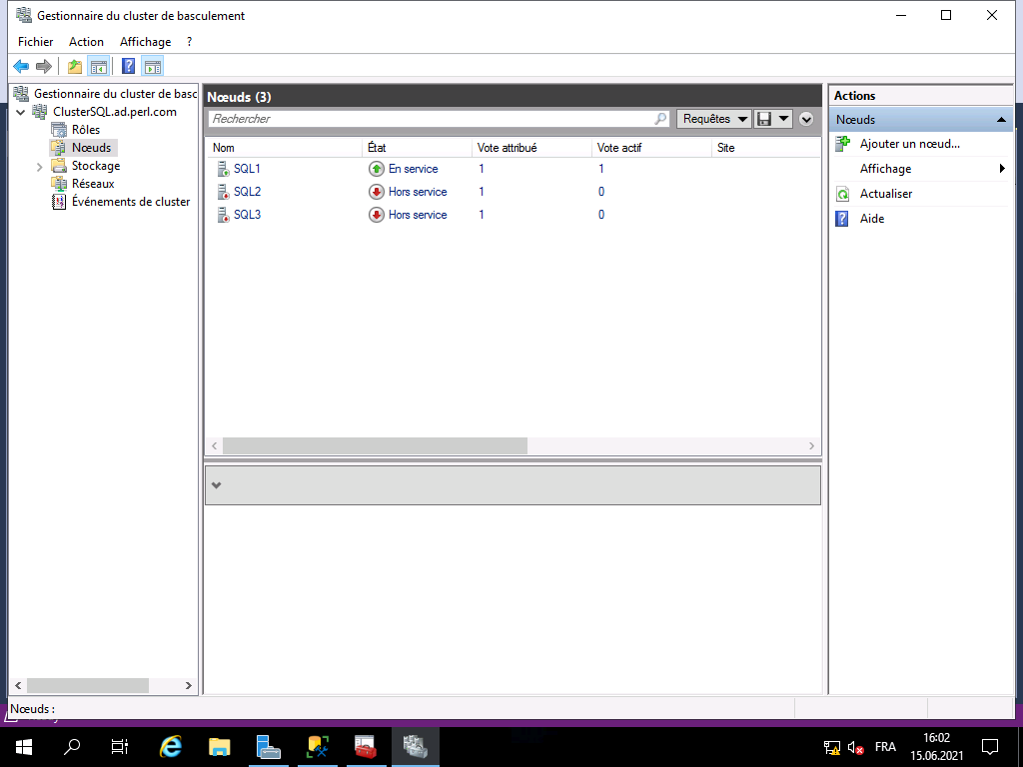
En pratique…

Slide 15
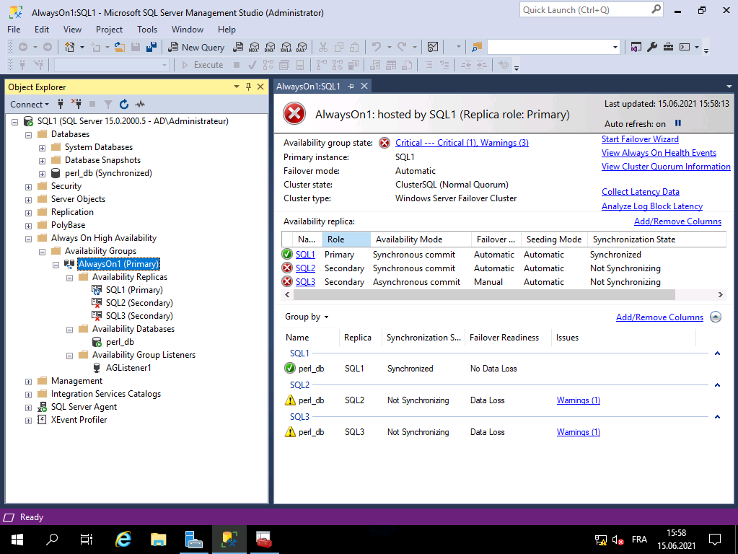

Slide 16
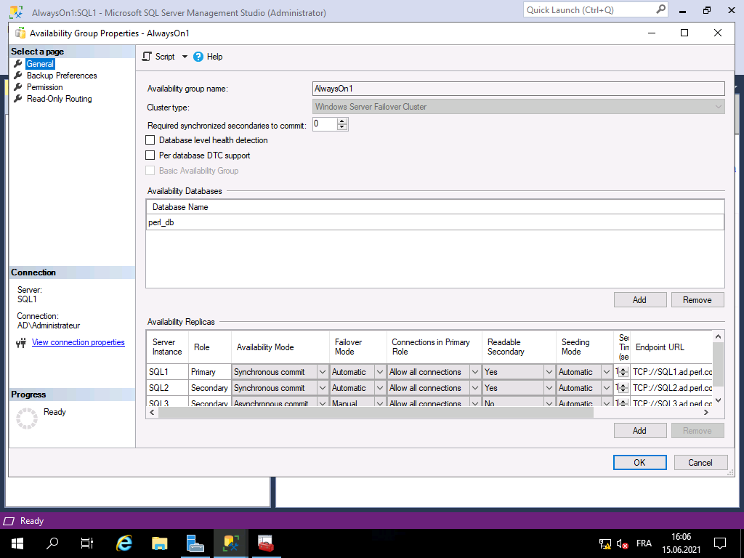

Slide 17
Dernières réflexions
La sauvegarde ne devrait se faire que sur le serveur primaire (c’est lui qui écrit)pour garder les derniers changements, mais peut se faire sur un des secondaires.
Rappel : pas de multiple «écritures», SQL Server ne gère pas l’écriture sur divers serveurs, principe ACID : Atomicité, Consistance, Isolation, Durabilité.
Atomicité : la transaction se fait ou ne se fait pas.
Cohérence : La propriété de cohérence assure que chaque transaction amènera le système d'un état valide à un autre état valide (Wiki)
Isolation : Toute transaction doit s'exécuter comme si elle était la seule sur le système (Wiki)
Durabilité : la transaction reste enregistrée même après une panne
Donc, un seul serveur primaire qui exécute les transactions, les bases de données répliquées ne peuvent êtres que lues.
Les mises à jours doivent être faites en prenant en compte le cluster (éteindre un PC = nœud qui tombe)
Les anciens moyens d’arriver à la haute-disponibilité sur SQL Server (réplication, log shipping) sont plus compliqués à mettre en place et moins efficaces que les groupes de disponibilités qui font tout.

Slide 18
Merci de votre attention
BEGIN TRANSACTION
SELECT * questions FROM public
END;

